Slide 1

웹디자인 시안
(멀티미디어컨텐츠(웹컨텐츠+영상컨텐츠))
유 청

Slide 2

목차
Information Architecture
General Rule - 화면구조 (PC) - 화면구조 (Mobile)
3. Story board(PC) - Main Page 4. Story board(Tablet & Mobile)

Slide 3
1. Information Architecture

Slide 4
Information Architecture
Home
회사소개
맞춤형 교육
HR/CS컨설팅
자격/유학센터
커뮤니티
소개, 연혁
고등학교
대학교
모니터링
민간자격증
공지사항
대표 인사말
내부마케팅 및
컨설팅
텍사스 TX
플로리다 FL
문의 게시판
기업
자료실
인사관리 및
CS 교육

Slide 5
2. General Rule
- 화면구조 (PC)
- 화면구조 (Mobile)

Slide 6
General Rule
화면설명
- 화면구조 (PC)
① 메인 메뉴 5개로 구성
② Top menu
우측 상단 배치
③ 메인 메뉴 mouse over시
서브 메뉴 slide down
④ 연락처 및 SNS
우측 플로팅 바 고정
Header
4
LOGO
2
로그인 | 회원가입
고객센터 000-0000
코에듀 바로가기
1
회사소개
맞춤형교육
HR/CS컨설팅
자격/유학센터
커뮤니티
ICON
Header – sub menu
ICON
3
소개, 연혁
대표 인사말
고등학교
대학교
기업
모니터링
내부마케팅
컨설팅
인사관리
CS교육
민간자격증
텍사스 TX
플로리다 FL
공지사항
문의 게시판
자료실
ICON
Footer
공지사항 | 이용약관 | 이메일무단수집거부 | 개인정보취급방침
LOGO
주소 : 서울특별시 구로구 구로동로 41길 KCD 대표전화 : 1588-0000
Copyright ⓒ KCD. All Rights Reserved

Slide 7
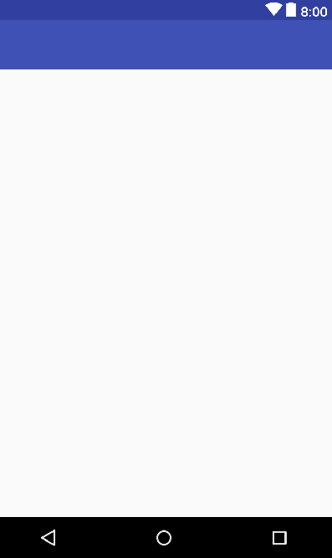

General Rule
- 화면구조 (mobile)
Main Home
Menu Page
Login Page
LOGO
로그인
회원가입
LOGO
로그인
회원가입
LOGO
로그인
회원가입
menu
click
click
Nav
Login
Login
로그인
Join

Slide 8
3. Story board (PC)
- Main Page

Slide 9
Main Page
로그인 | 회원가입
LOGO
회사소개
맞춤형교육
HR/CS컨설팅
자격/유학센터
커뮤니티
Slide
슬라이드 이미지
(Max 3)
문구삽입,
Transition, transform 효과
Slide 버튼 삽입

Slide 10
Main Page
box1
box2
box3
mouse over시
Box color 변경
box4
box5
box6
mouse over시
Image Scale 커지는 효과
특화교육
image
image
image
Text
Info info info info
Text
Info info info info
Text
Info info info info

Slide 11
Main Page
공지사항
교육후기
게시판 미리보기
우측 상단
+MORE 버튼 생성
슬로건 삽입
공지사항 | 이용약관 | 이메일무단수집거부 | 개인정보취급방침
LOGO
주소 : 서울특별시 구로구 구로동로 41길 KCD 대표전화 : 1588-0000
Copyright ⓒ KCD. All Rights Reserved

Slide 12
4. Story board (Tablet & Mobile)

Slide 13
Story board (Tablet & Mobile)
Tablet
Mobile
문구형 LOGO
로그인 | 회원가입
LOGO
로그인 | 회원가입
회사소개
맞춤형교육
HR/CS컨설팅
자격/유학센터
커뮤니티
Content
Content
공지사항 | 이용약관 | 이메일무단수집거부 | 개인정보취급방침
공지사항 | 이용약관 | 이메일무단수집거부 | 개인정보취급방침
LOGO
주소 : 서울특별시 구로구 구로동로 41길 KCD 대표전화 : 1588-0000
Copyright ⓒ KCD. All Rights Reserved
주소 : 서울특별시 구로구 구로동로 41길 KCD 대표전화 : 1588-0000
Copyright ⓒ KCD. All Rights Reserved
SNS
SNS
SNS
SNS
SNS
SNS

Slide 14
감사합니다

